Slide 1

муниципальное бюджетное общеобразовательное учреждение
«Школа № 12 имени Героя Советского Союза Ф.М.Сафонова»
городского округа Самара
Приобщение дошкольников
к традиционным духовно-нравственным
ценностям российского народа
средствами мини-музея
«Награды защитников Отечества»
Астахова Л.М.,
воспитатель
Самара, 2025 г

Slide 2
Цель практики:
приобщение дошкольников к духовно-нравственным ценностям российского народа средствами мини-музея «Награды защитников Отечества»

Slide 3
Задачи:
формировать у ребенка патриотические чувства, (личностная позиции наследника традиций и культуры, защитника Отечества, ответственного за будущее своей страны), уважительное отношение к Родине;
воспитывать уважительное отношение к героическим поступкам и поведению земляков и соотечественников времен ВОВ и СВО;
Обогащать развивающую предметно-пространственную среду через организацию мини-музея в учреждении;
уточнить понятия: «музей», «экспонат», «экскурсия», «экскурсовод», «медаль», «орден».

Slide 4
Актуальность и педагогическая значимость практики
Использование музейной педагогики способствует формированию патриотических ценностей «Родина», чувства патриотизма (воспитания нравственных качеств, интереса, чувства любви и уважения к своей стране — России, своему краю, малой родине, своему народу и народу России в целом (гражданский патриотизм), ответственности, ощущения принадлежности к своему народу).

Slide 5
Новизна педагогической практики
Музейная педагогика призывает дать ребенку самому манипулировать с предметами, самому извлекать из них информацию, самому делать выводы.
Ребенку разрешается переставлять экспонаты, брать их в руки, рассматривать, то есть прикоснуться к истории.
Дошкольник может попробовать себя в роли гида, экскурсовода, смотрителя музея.
Мини-музей в детском саду — это не просто организация экспозиций или выставок, а различные формы деятельности, включающие в себя поиск и сбор материалов, проведение праздников и досугов, исследовательскую и проектную деятельность.
Привлечение родителей к участию в создании в учреждении мини — музеев является показателем эффективного сотрудничества педагогов с семьями воспитанников.

Slide 6
Алгоритмизация применения:
состав, последовательность действий, операций
1. Постановка идеи, целей, задач перед педагогами, родителями, воспитанниками.
2. Выбор помещения, центра.
3. Сбор и изготовление экспонатов.
4. Разработка тематики и содержания экскурсий и занятий для ознакомления детей с экспонатами.
5. Определение правил поведения в музее.
6. Выбор экскурсоводов.
7. Разработка перспективно- тематического плана работы с детьми, родителями (мероприятия, конкурсы, выставки).
8. Оформление мини-музея.
9. Открытие мини-музея с приглашениями детей, родителей, партнеров, гостей.

Slide 7
Участники:
воспитанники 4-7 лет, педагоги,
родители (законные представители),
партнеры

Slide 8
Перспективность педагогической практики
Мини-музеи – это активная форма познавательной деятельности, где могут проявить себя все участники образовательных отношений.

Slide 9
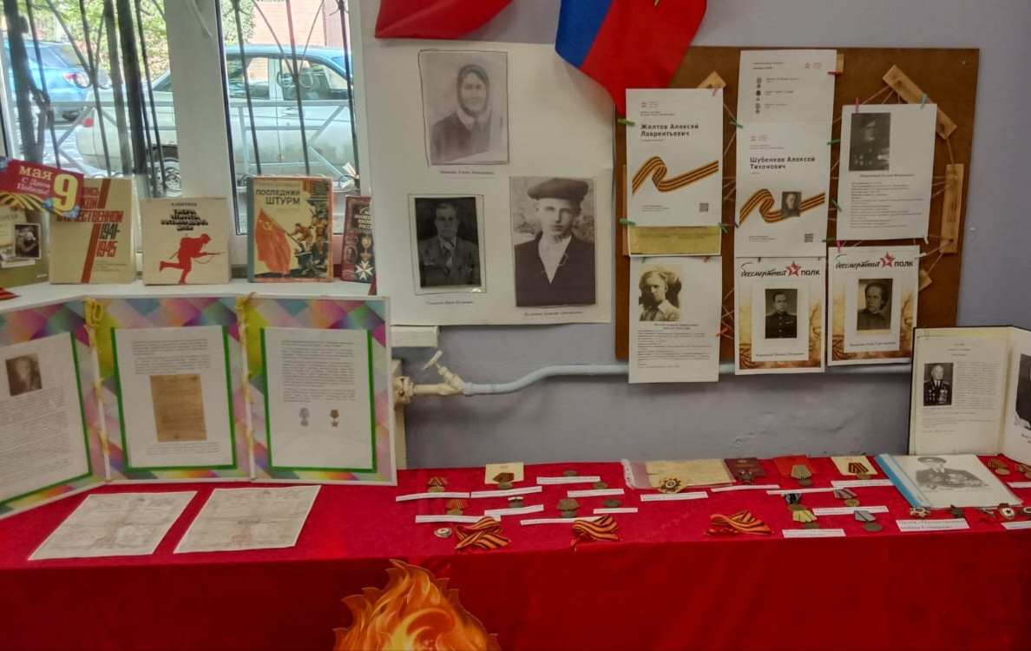
Мини-музей «Награды защитников Отечества»

Slide 10
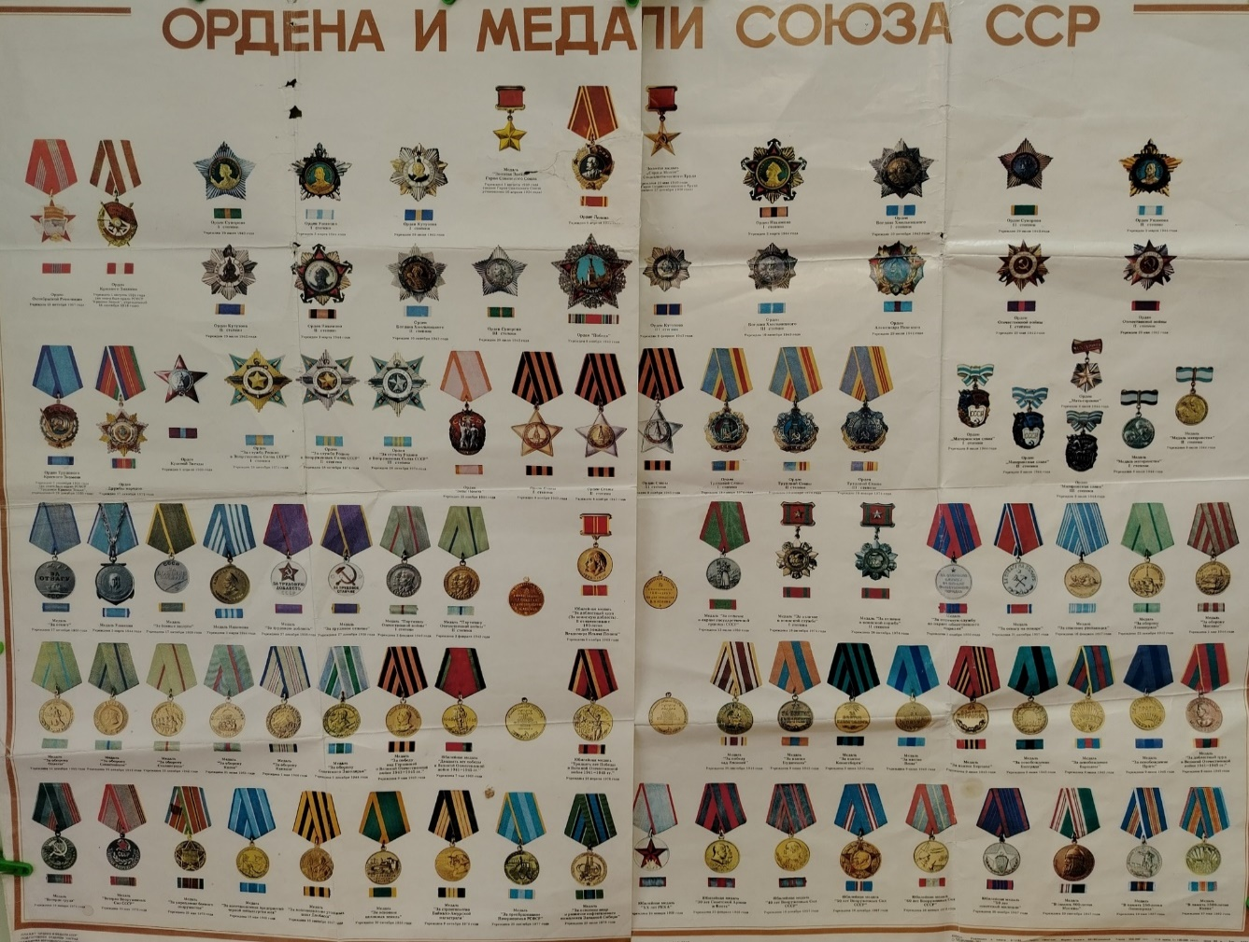
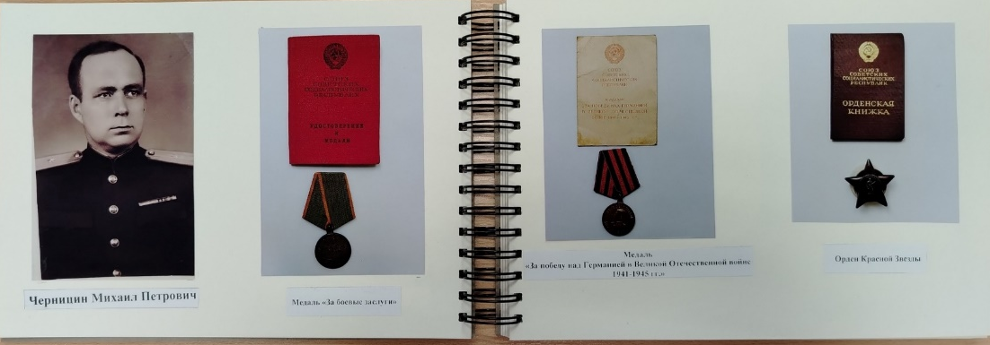
Мини-музей «Награды защитников Отечества»
Альбом мини-музея

Slide 11
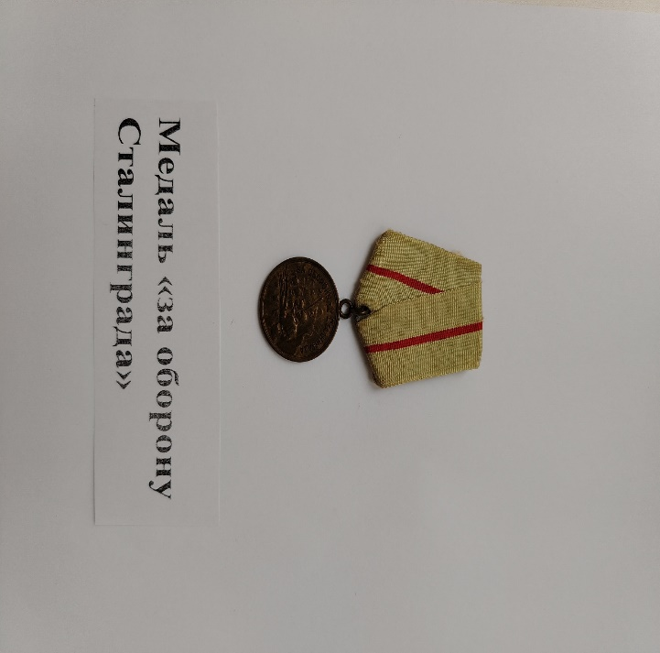
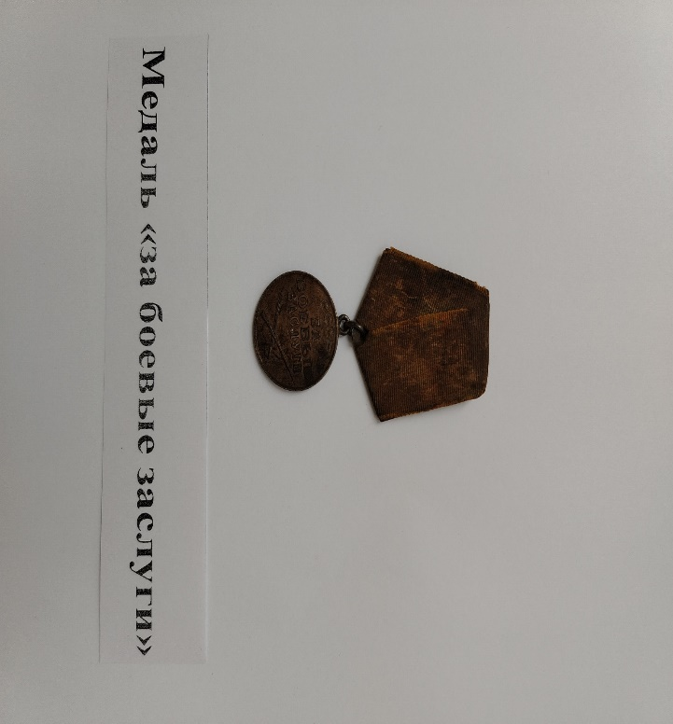
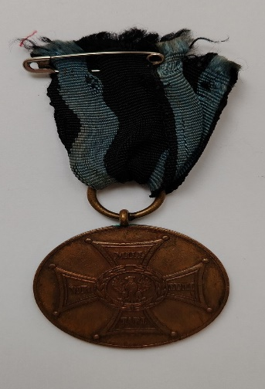
Медали и ордена
Медаль
«За боевые заслуги»
Медаль
«За оборону Сталинграда»
Медаль «Заслуженным на поле славы»

Slide 12
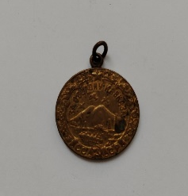
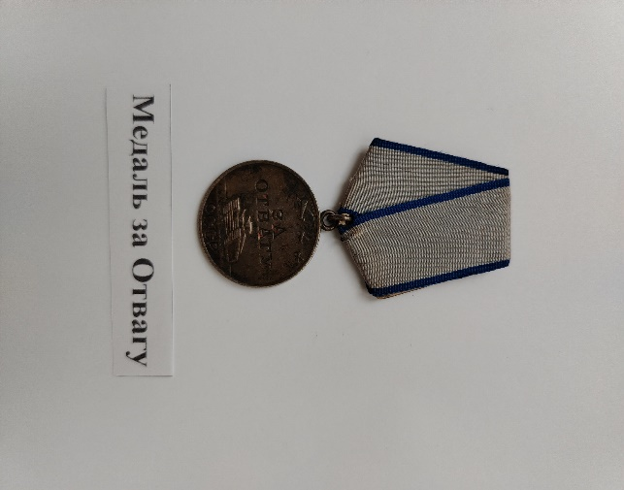
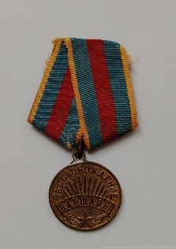
Медали и ордена
Медаль «За отвагу»
Медаль «За освобождение Варшавы»
Медаль «За оборону Кавказа»

Slide 13
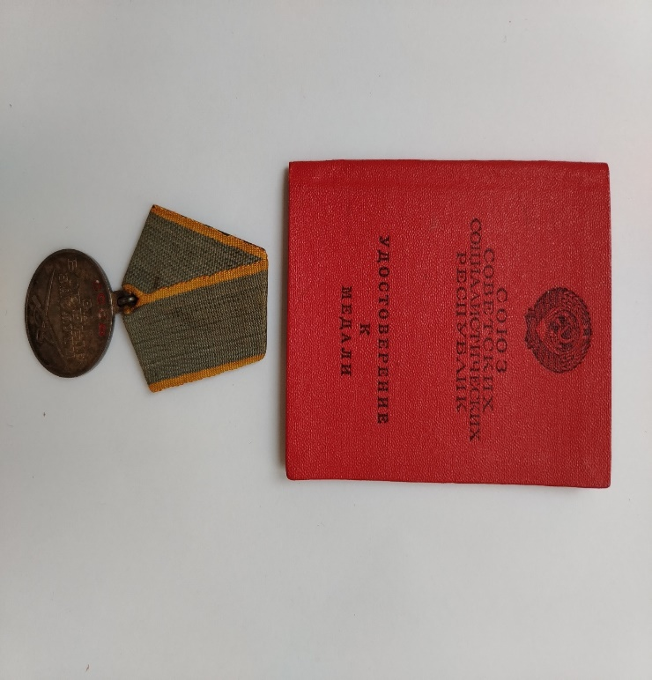
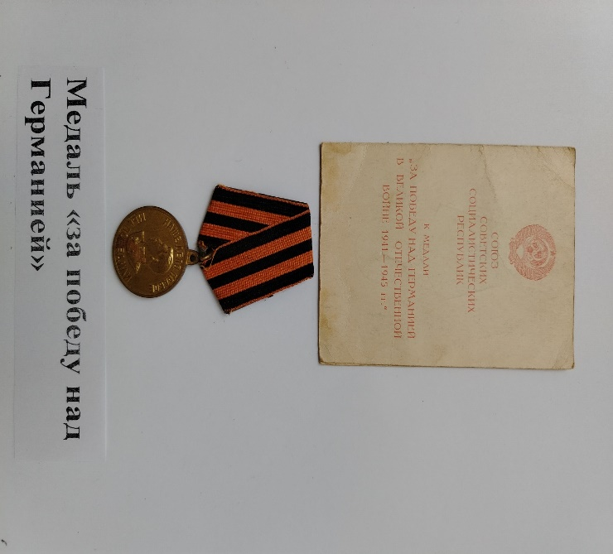
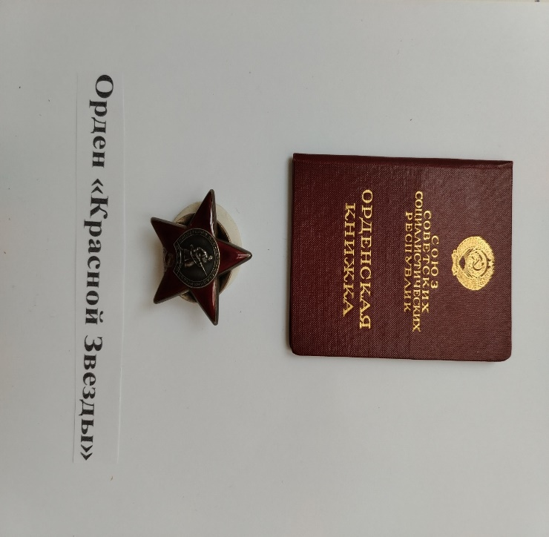
Медали и ордена
Орден
Красной звезды
Медаль
«За победу над Германией в ВОВ 1941-1945 гг.»

Slide 14
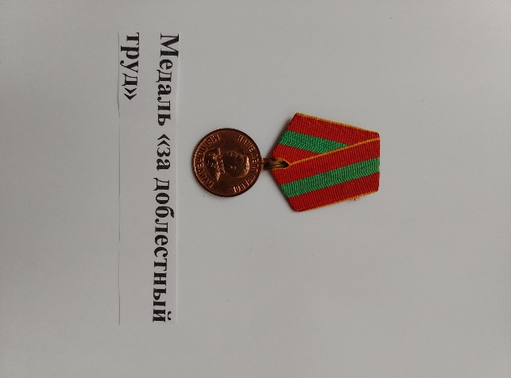
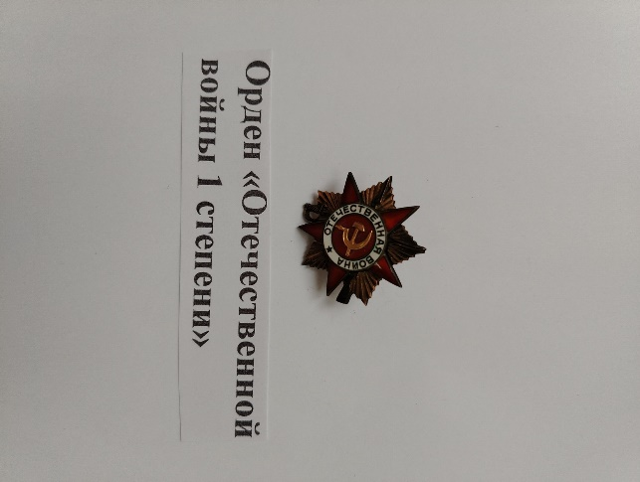
Медали и ордена
Орден Отечественной войны I степени
Медаль
«За доблестный труд в ВОВ 1941-1954 гг.»

Slide 15
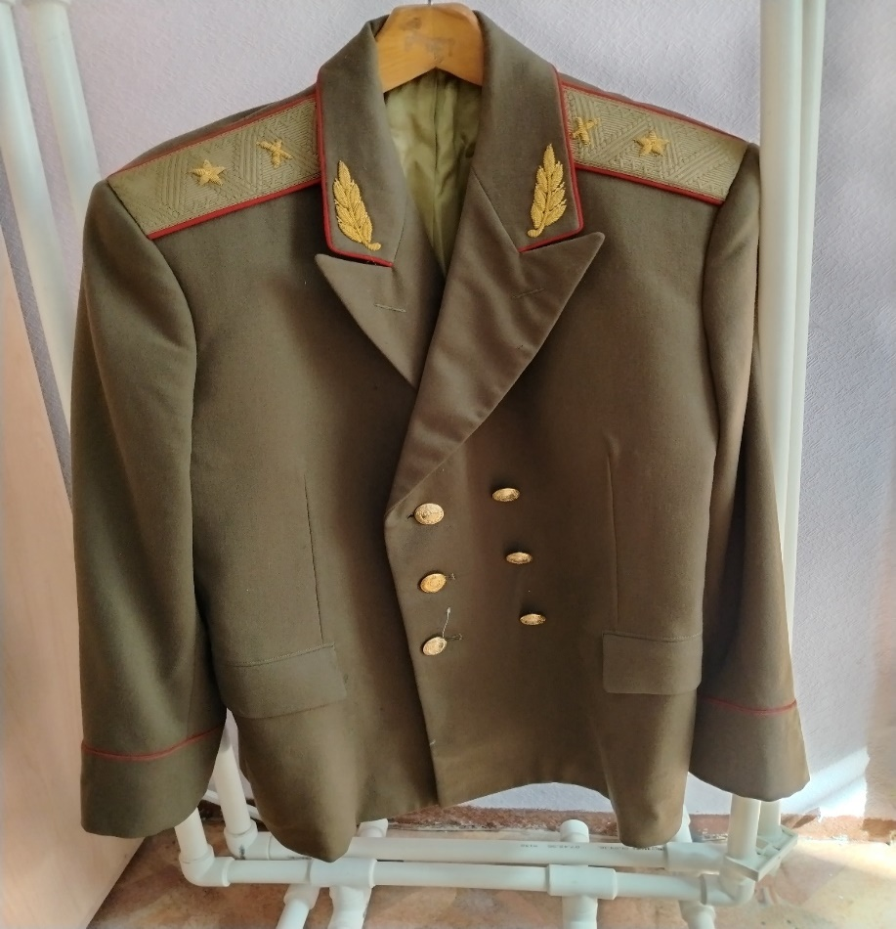
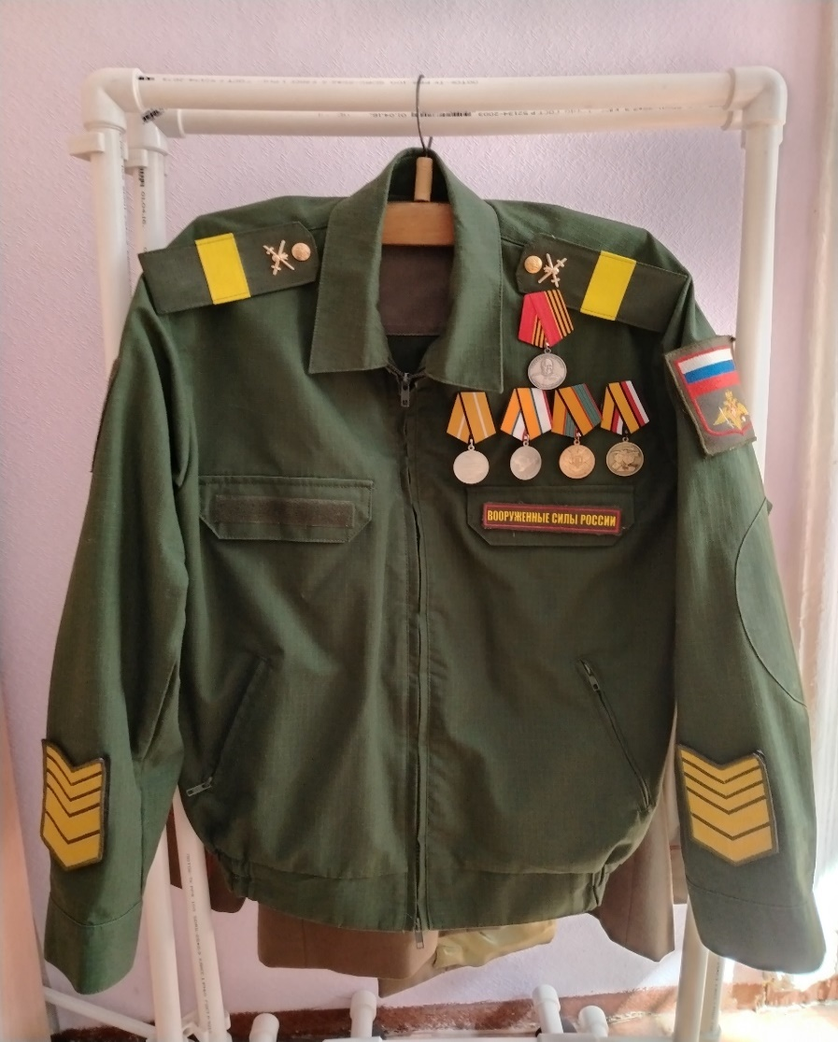
Знакомство с военной формой

Slide 16
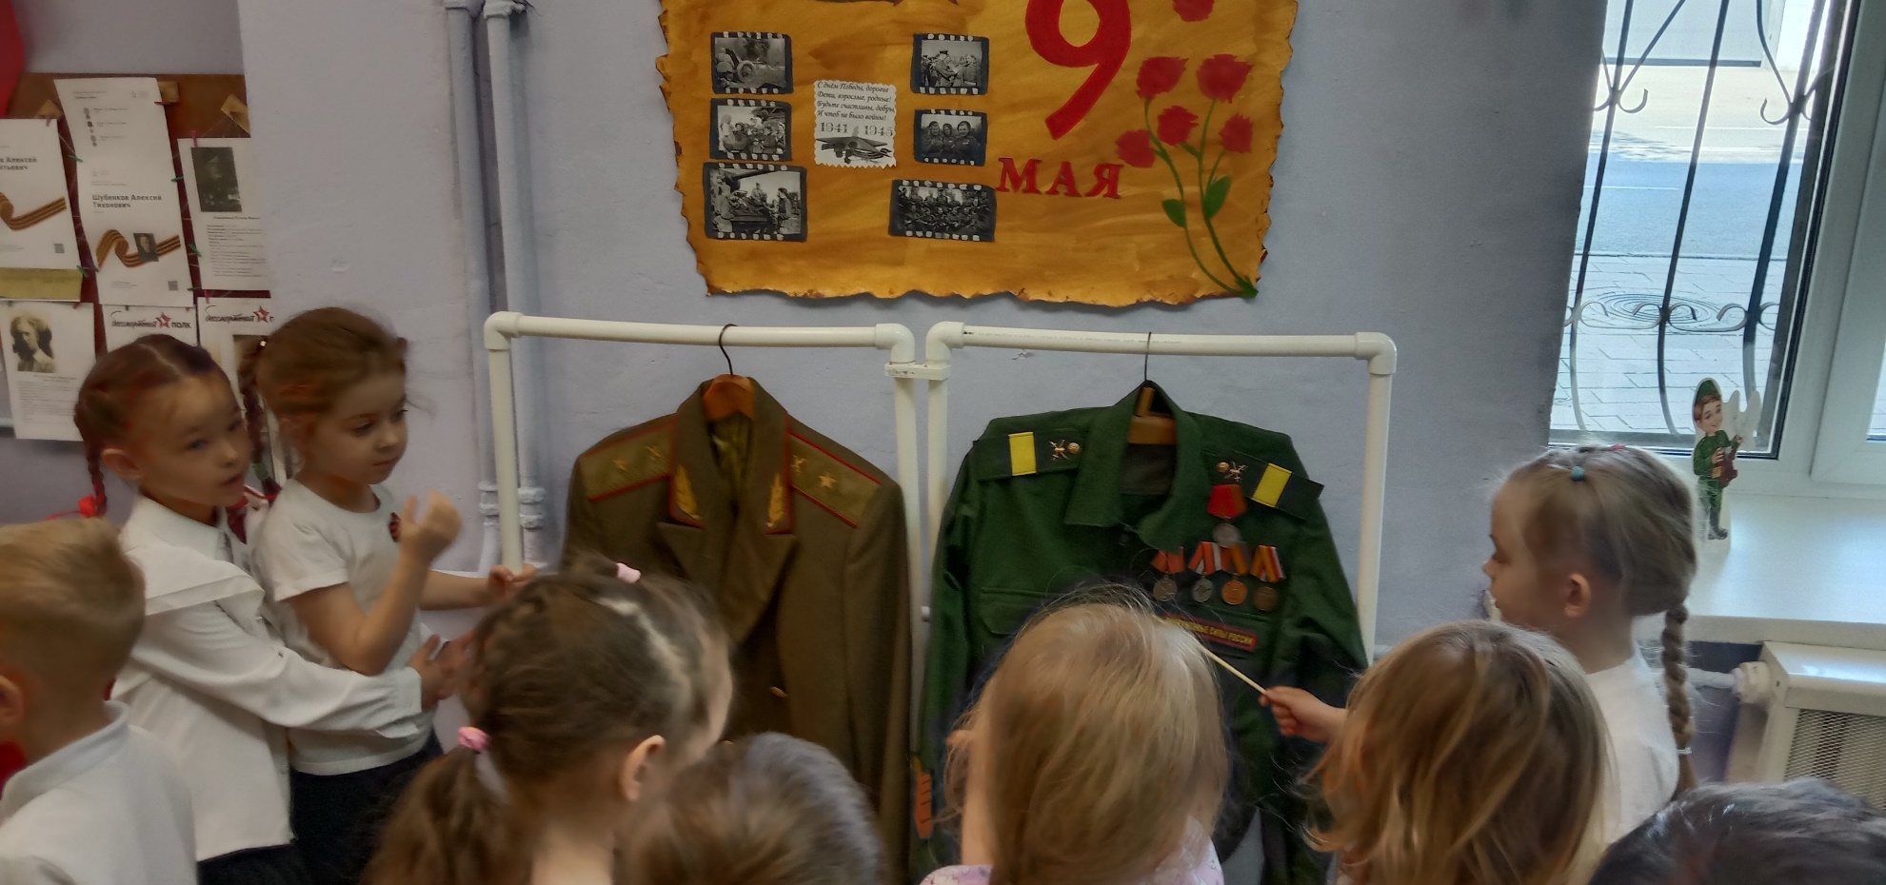
Знакомство с военной формой

Slide 17
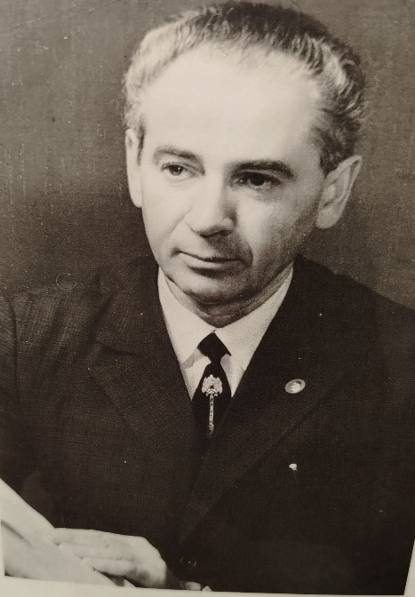
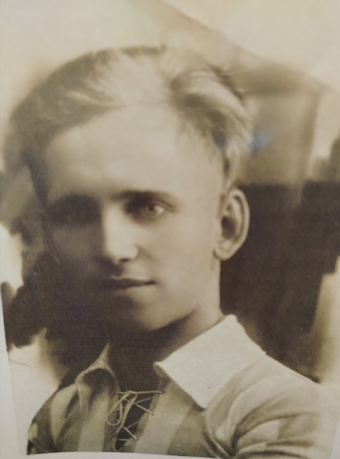
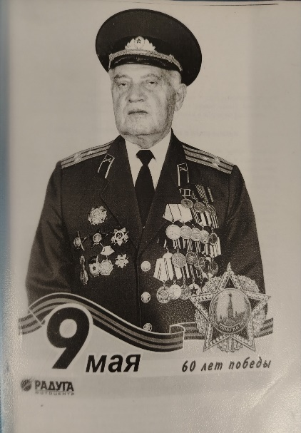
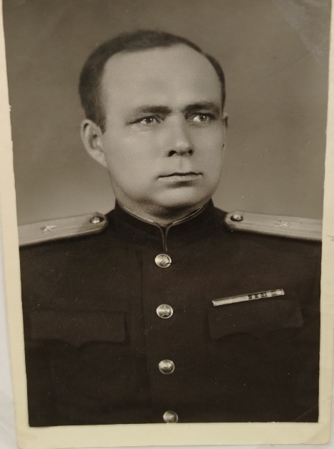
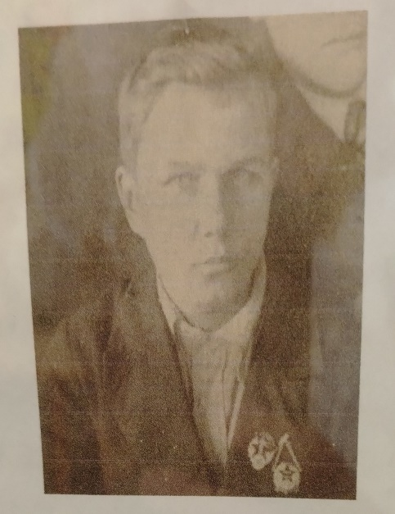
Герои земляки

Slide 18
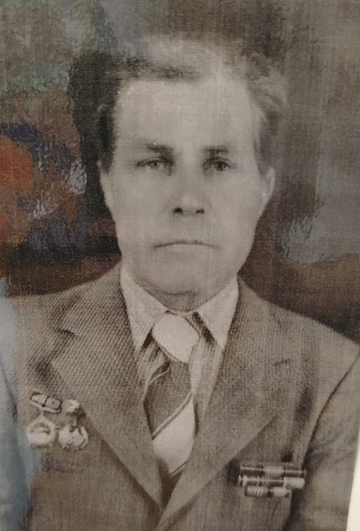
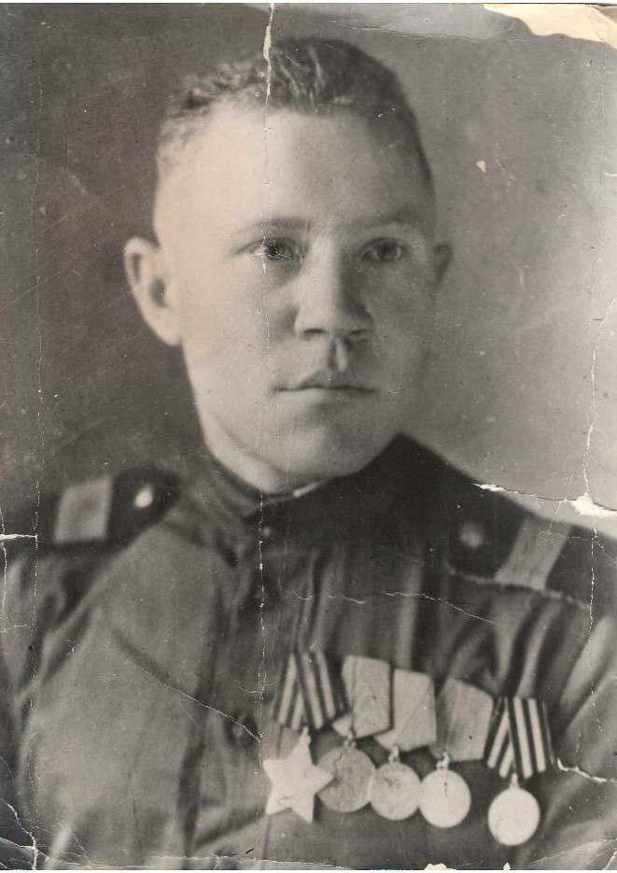
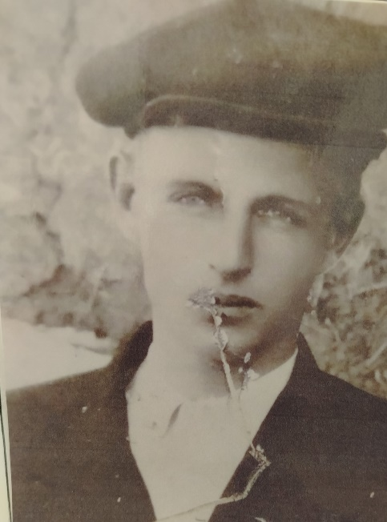
Герои земляки

Slide 19
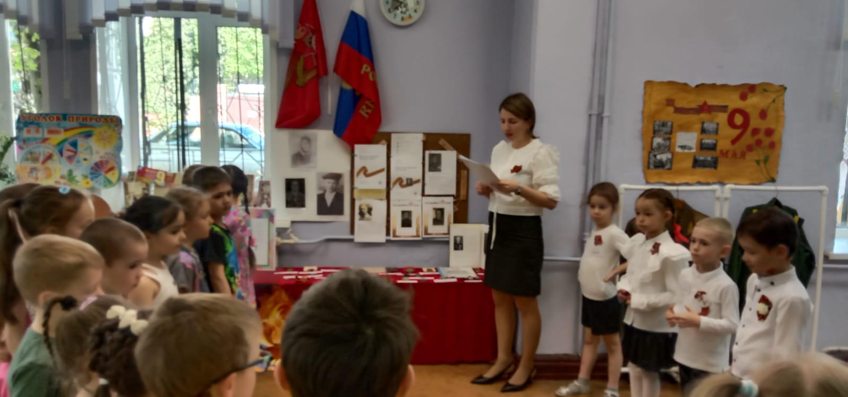
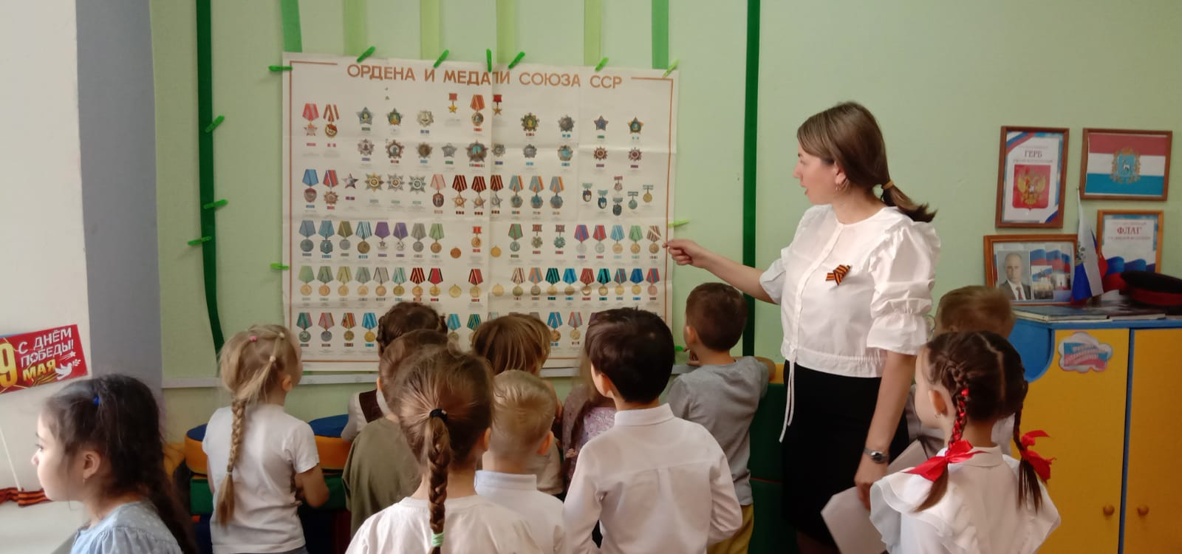
Знакомство с экспонатами

Slide 20
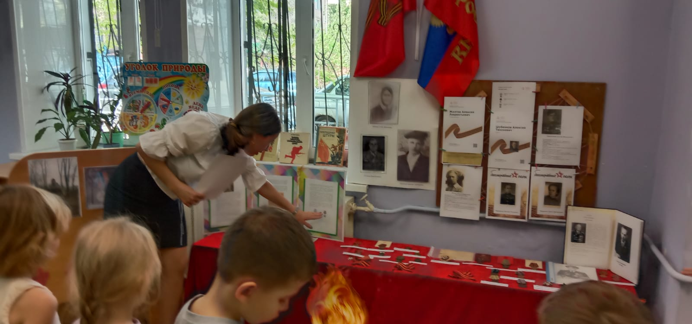
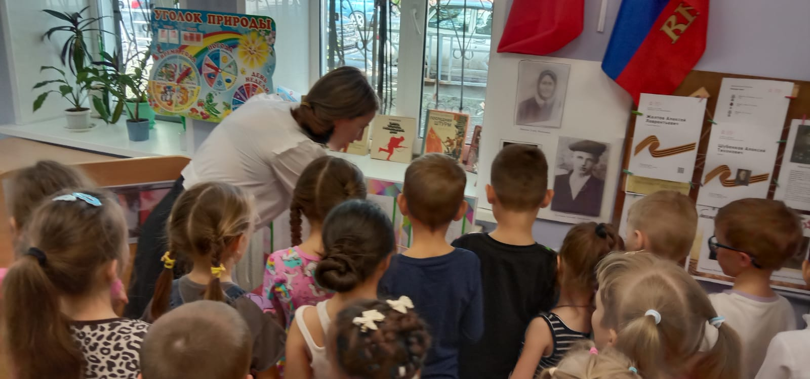
Знакомство с экспонатами

Slide 21
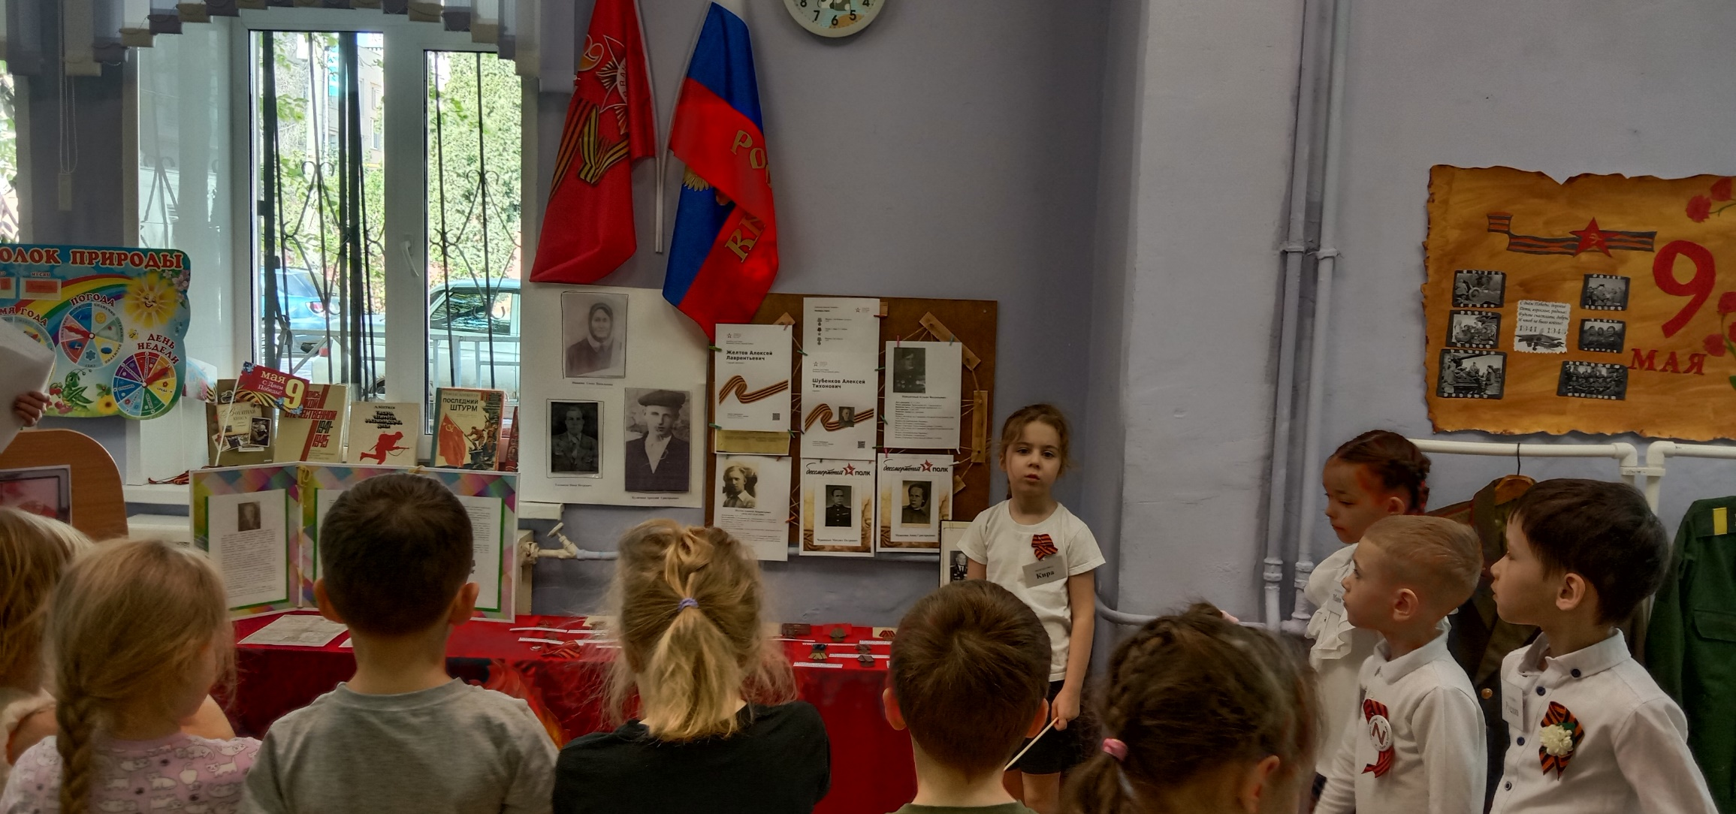
Рассказ экскурсоводов

Slide 22
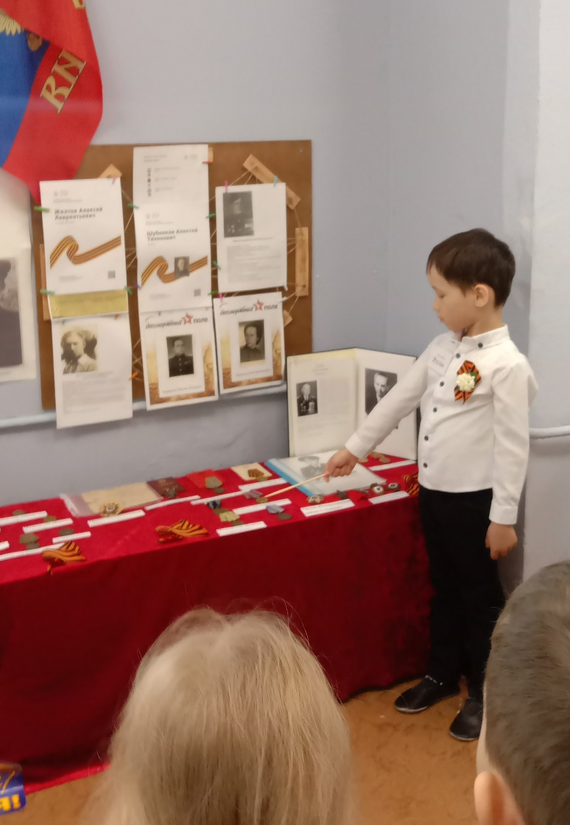
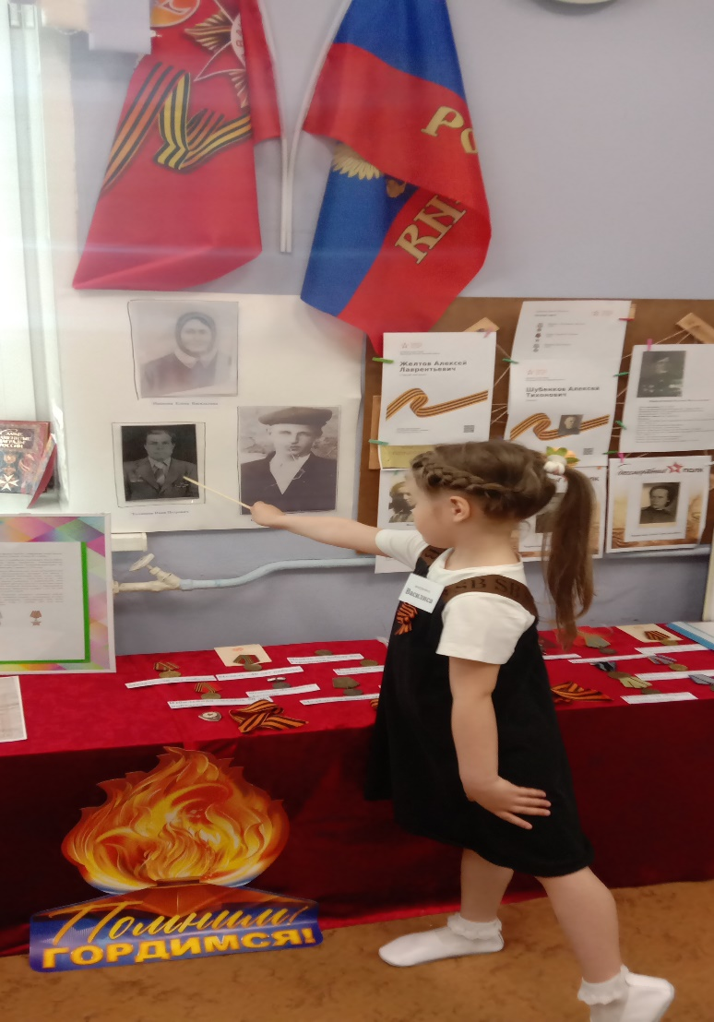
Рассказ экскурсоводов

Slide 23
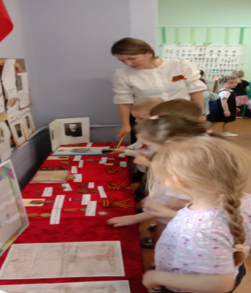
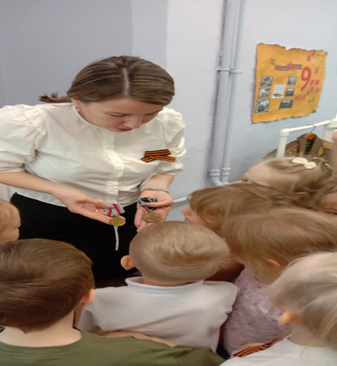
Знакомство с экспонатами

Slide 24
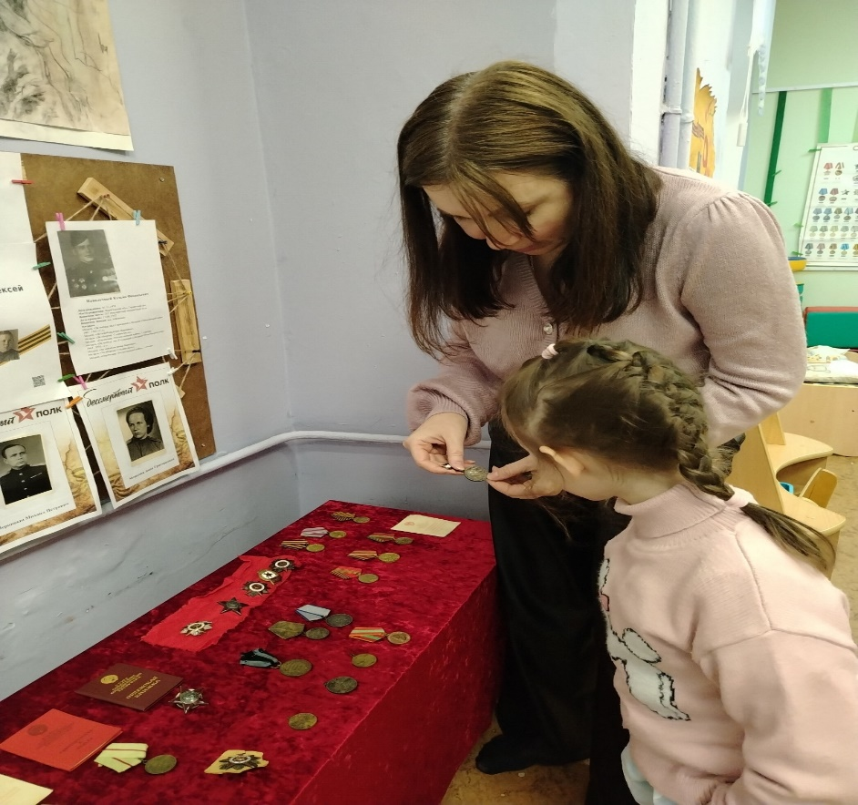
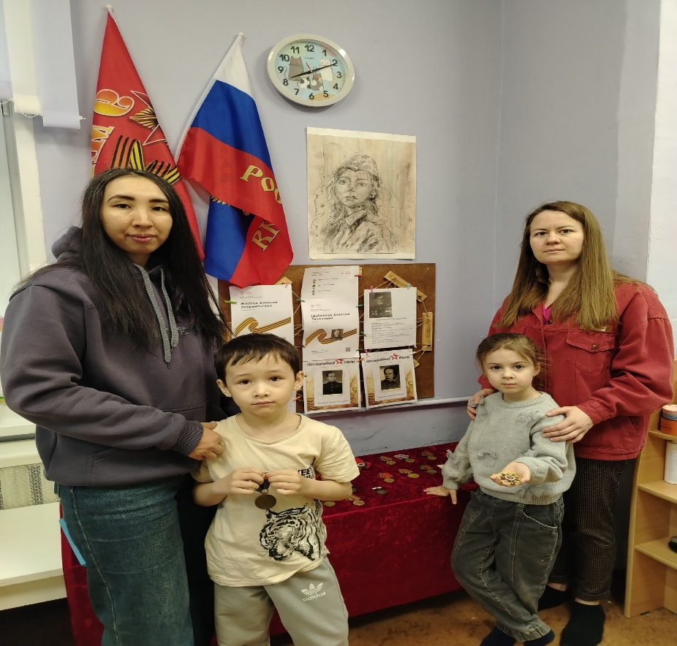
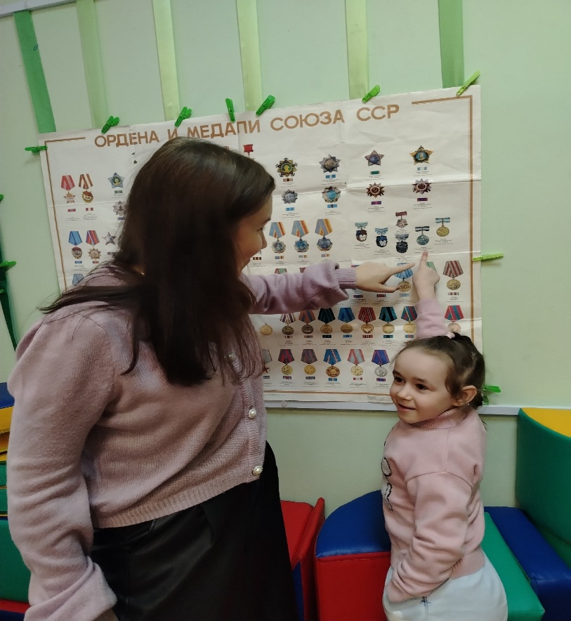
Взаимодействие с родителями

Slide 25
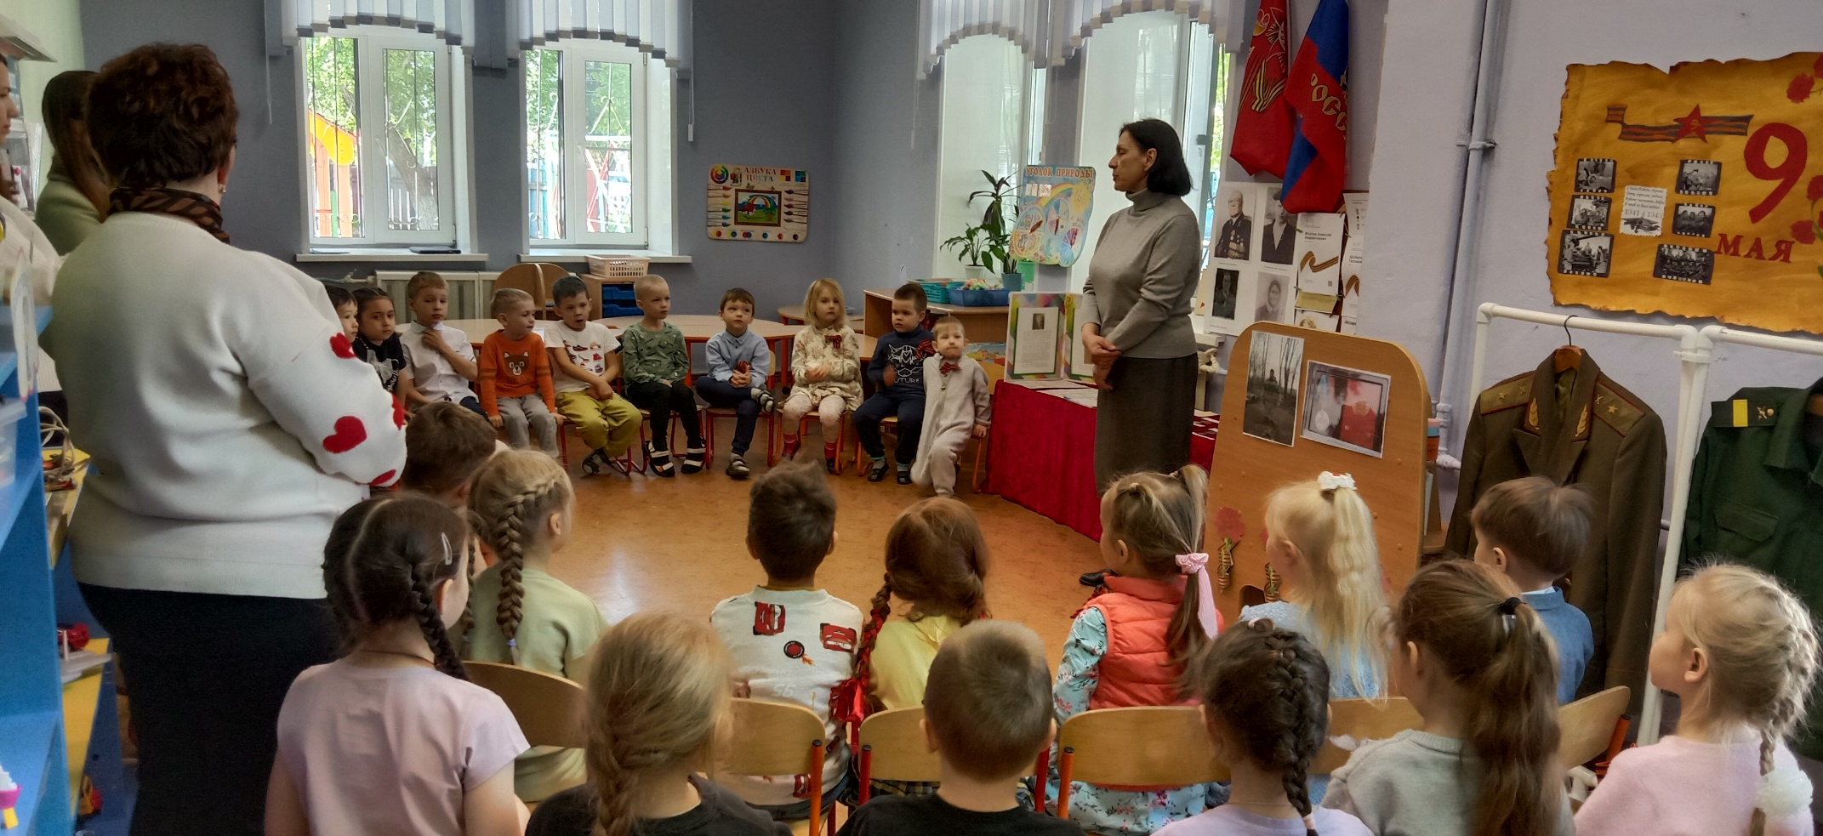
Конкурс чтецов «Красная Гвоздика»

Slide 26
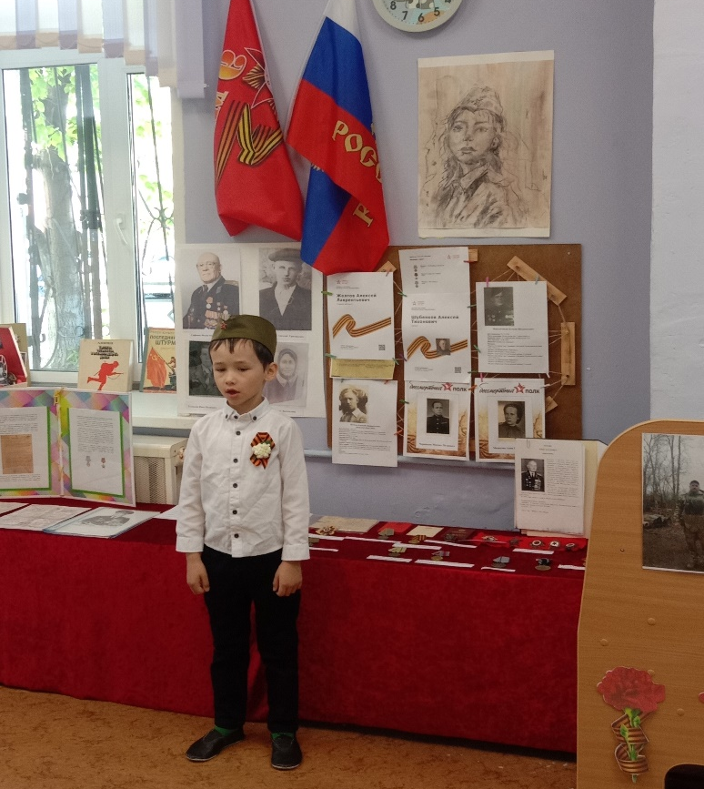
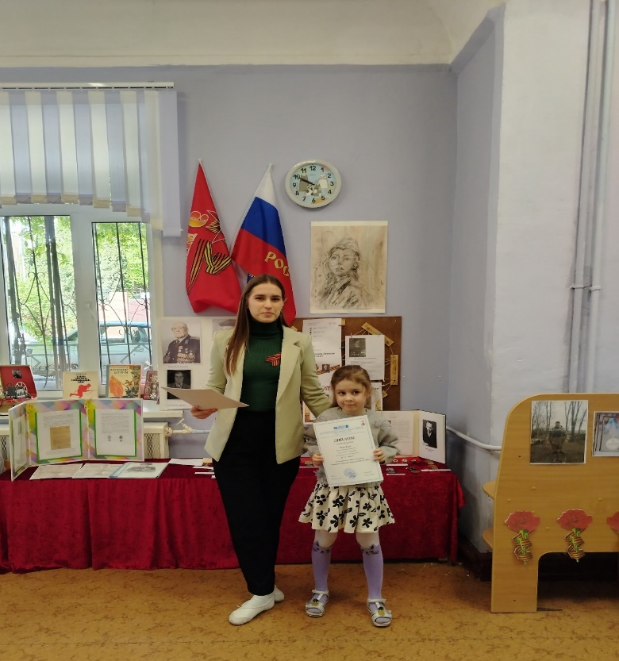
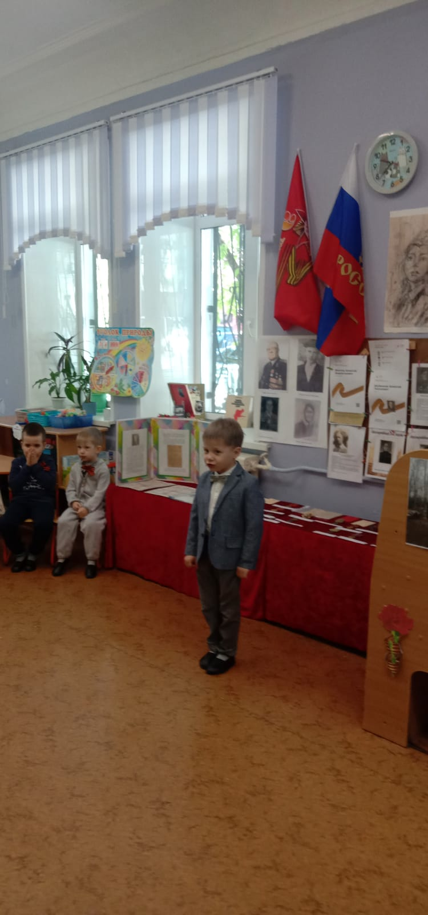
Конкурс чтецов «Красная Гвоздика»

Slide 27
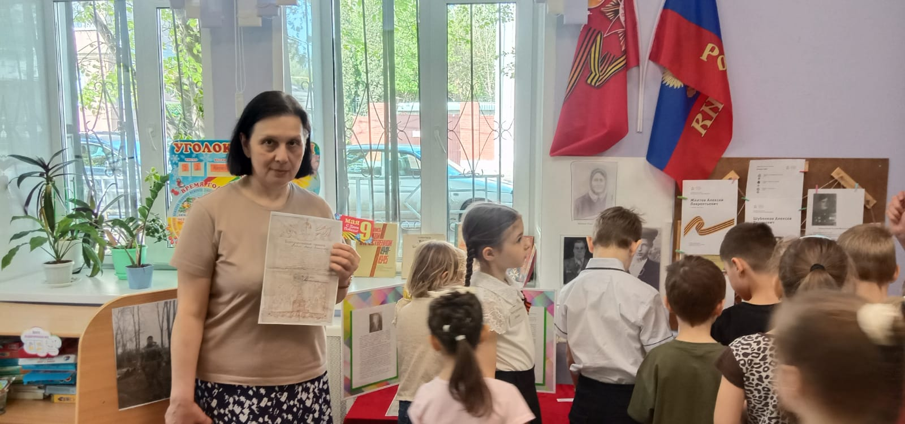
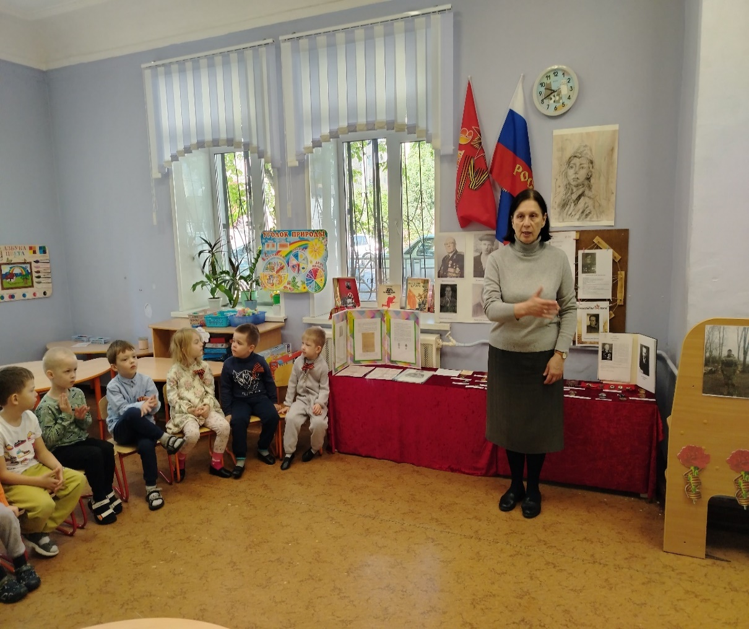
Взаимодействие с сетевыми партнерами

Slide 28
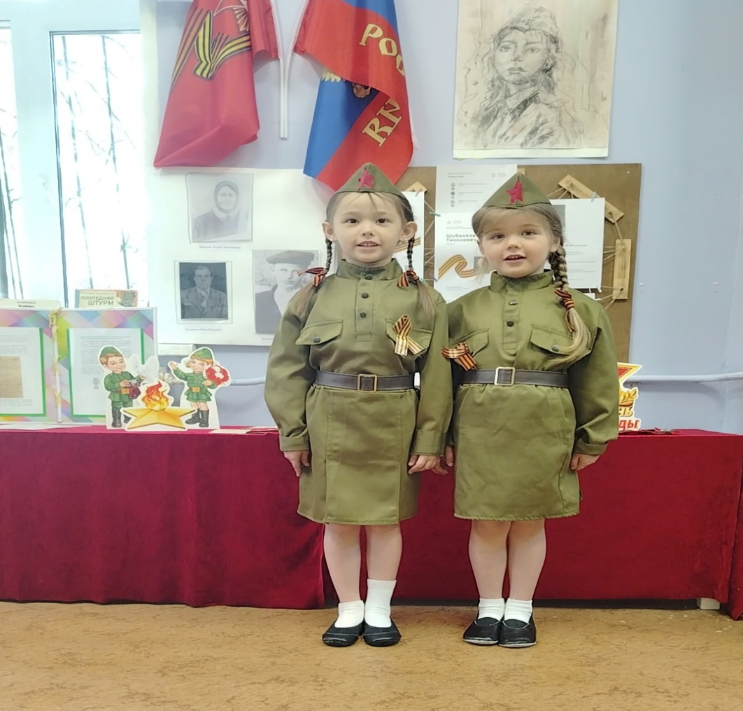
Пение патриотической песни «Катюша»

